Slide 1
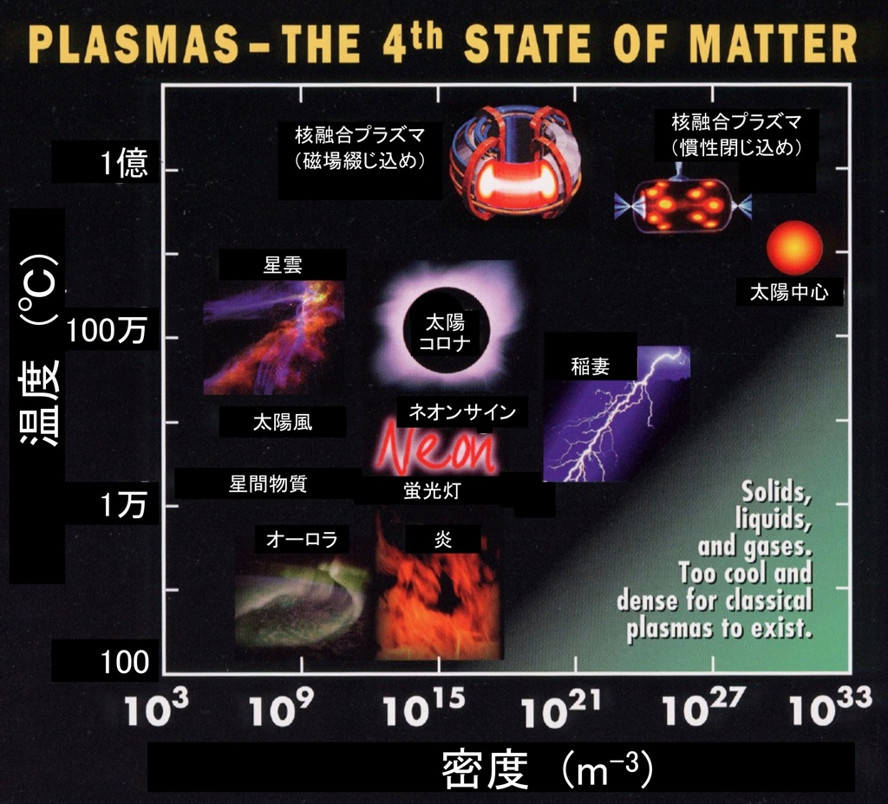
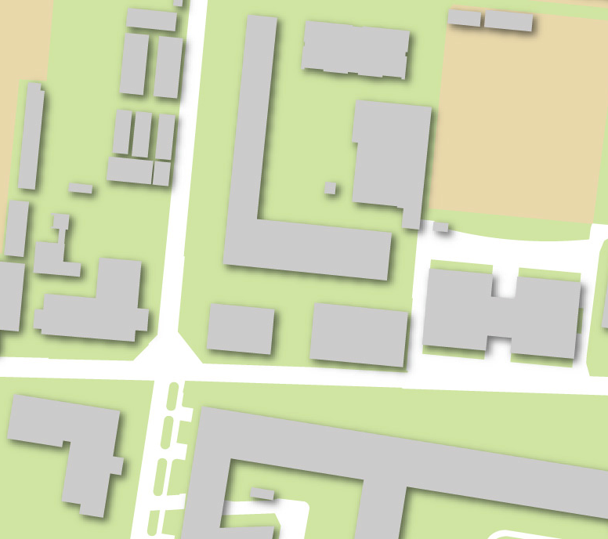
Q5 : プラズマ
＊物質の第 4 の状態（電離気体）
＊クーロン相互作用する荷電粒子多体系
実験領域
プラズマ実験棟
（改修中）
〜2022.2
理学部５号館
農学・生命科学研究棟
理学部４号館
農学部総合館
プラズマ波動物理、プラズマの磁気流体的および運動論的振舞いを、実験とモデリングを通して総合的に探求する。

Slide 2
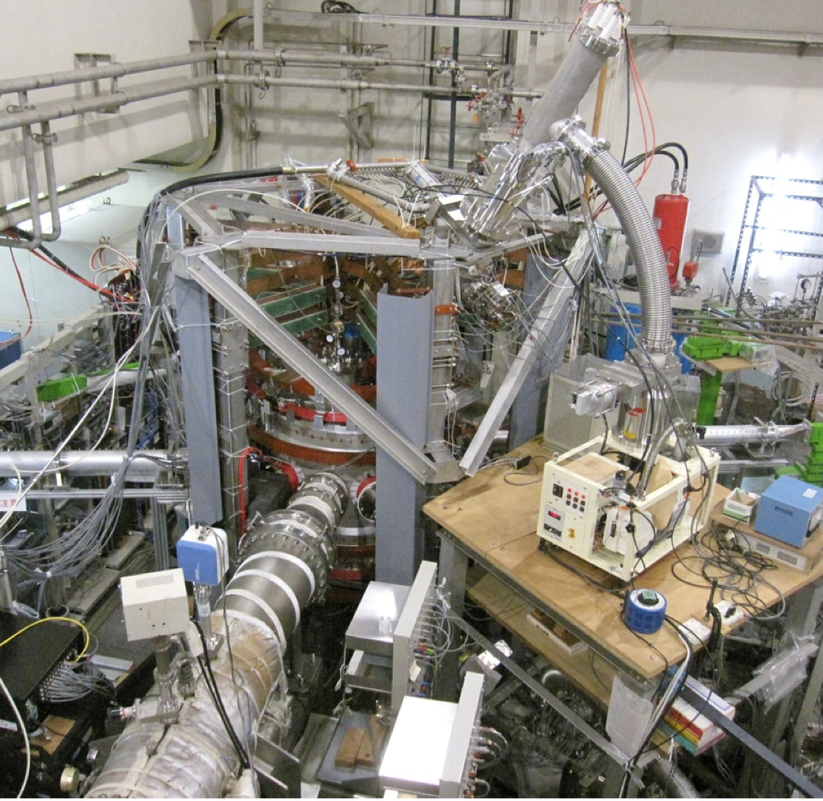
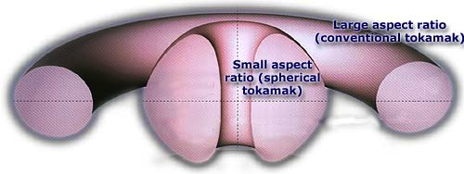
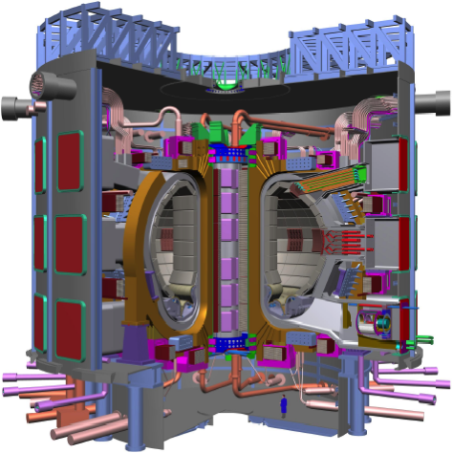
マイクロ波による低アスペクト比トーラスプラズマの形成
電子バーンスタイン波を用いた電子サイクロトロン共鳴加熱・電流駆動
中心ソレノイドコイル無しで球状トカマクを作る
LATE (Low Aspect ratio Torus Experiment)
高アスペクト比
低アスペクト比
2.45 GHz 20kW
球状トカマク : 低磁場で高温高密度のプラズマを安定に保持可能 ⇒ 高性能核融合炉
2.45 GHz 20kW
ITER
国際熱核融合実験炉
(2025〜)
5 GHz 200kW

Slide 3
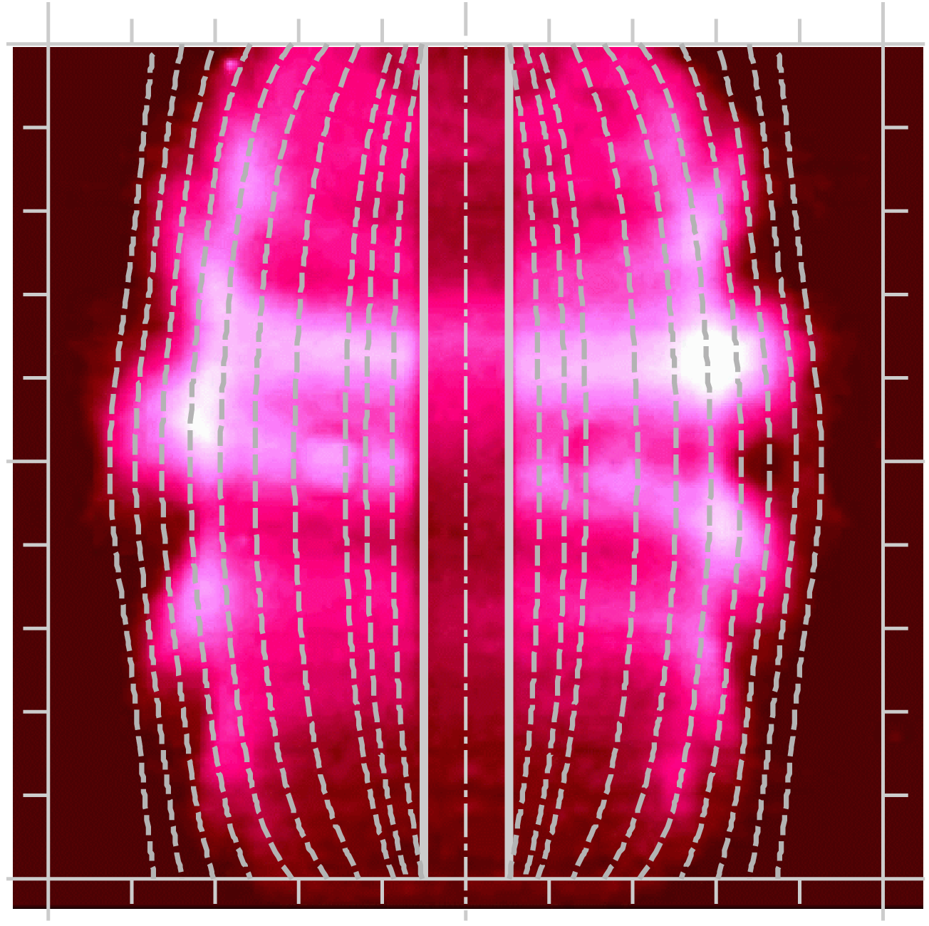
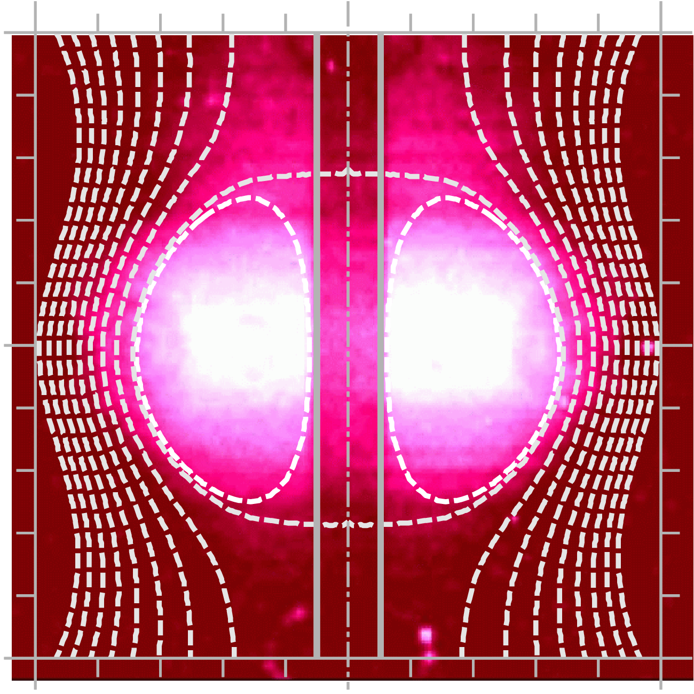
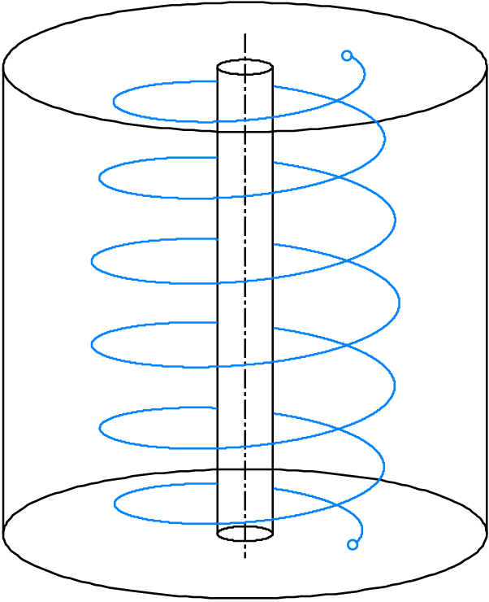
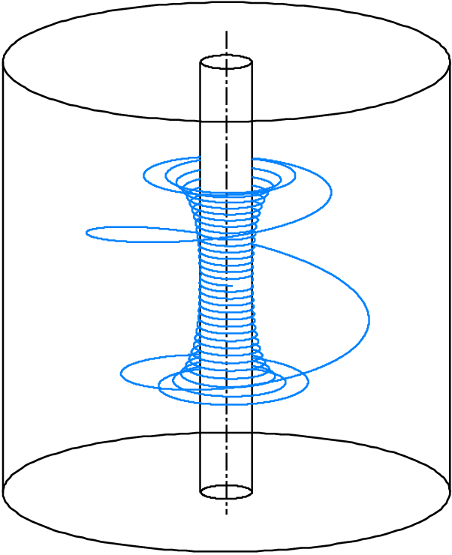
マイクロ波のみによる球状トーラスプラズマの自発的形成
電子サイクロトロン共鳴により螺旋状磁力線に沿ってプラズマが発生
やがてトロイダル電流が生じ、閉磁場構造が自発的に形成されプラズマが閉じ込められる
電子サイクロトロン共鳴加熱による高速電子（〜100 keV）の生成
最外殻磁気面
〜100 eV のバルク電子の閉じ込め
中心柱
I_{T}
I_{V}
I_{T}
I_{V}
マイクロ波
マイクロ波
I_{p}
外部コイルによる螺旋状磁力線
プラズマ中にトロイダル電流が発生し、磁力線が閉じる

Slide 4
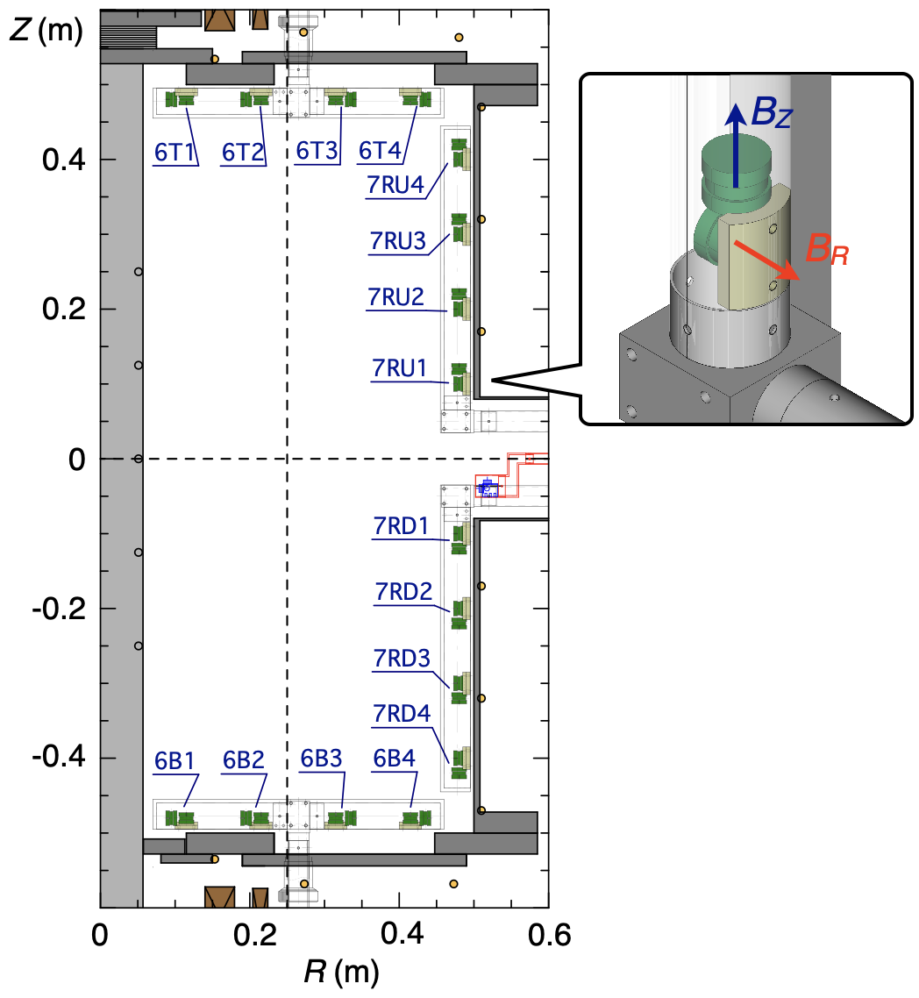
磁気計測と画像計測を用いたプラズマ噴出現象の観測
硬X線計測を用いた高速電子生成過程の解明

Slide 5
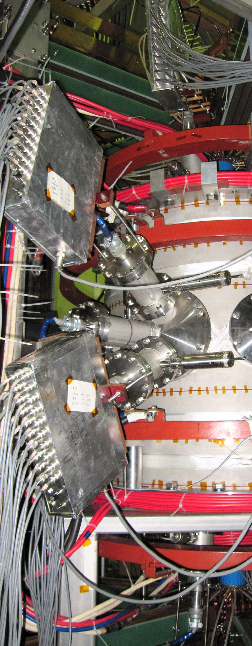
重イオンビームプローブを用いたプラズマポテンシャルの計測
軟Xカメラを用いた放射強度分布の再構成（CT）
ポテンシャルの成り立ちを説明するモデルの探求
電場分布とプラズマ噴出現象の関連を探求
プラズマ圧力分布と不安定性の関係を探求

Slide 6
課題研究の進め方
スタッフ : 教授 田中 仁、 准教授 打田正樹
前期
ゼミナール（英文教科書の輪読 : 通年）
・ F.F.Chen, “Introduction to Plasma Physics and Controlled Fusion”
研究室コロキウムへの参加
テーマの選択、テーマ毎のゼミ
実験準備 : LATE 装置の組み立て
テーマ毎の実験
(テーマ例)
・硬X線ピンホールカメラによる損失高速電子分布の計測
・高速CCDカメラ画像解析によるプラズマ噴出現象の観測
・多チャンネル磁気プローブによる磁場揺動解析
・重イオンビームプローブ法による静電ポテンシャル分布の計測
・軟X線コンピューター・トモグラフィー
後期
＊発表会、卒業論文提出（2月中旬）

